Slide 1
소프트웨어 설계
졸업작품 중간발표

Slide 2
U.L
목차
프로젝트 개요
설계, 분석
사용자 인터페이스
프로젝트 진행 상황 / 향후 일정

Slide 3
프로젝트 개요

Slide 4
주제 선정 이유
우리가 항상 소지하고 있는 스마트 폰을 이용하여 대학생활을
관리 할 수 있는 어플리케이션을 만들고 싶었습니다.
목적
수업에 관하여 필요한 기능들을 넣고, 학교 생활을 하면서 자신만의 다이어리로 가보았던 곳의 기록, 그날그날 일정 등을 이용할 수 있게 하여 대학생활을 관리, 기록 할 수 있게 합니다.
기대 효과
주 사용자는 대학생으로 자신의 생활을 기록하여 스스로 점검 할 수 있도록 하는 것입니다.

Slide 5
설계, 분석
＊벤치마킹
＊기능
＊ER다이어그램
＊자료흐름도(DFD)
＊프로세스흐름도
＊개발 환경

Slide 6
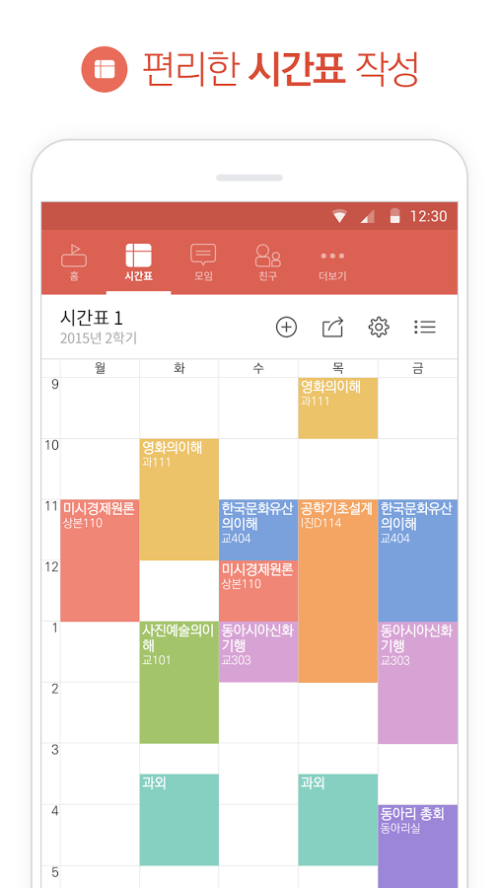
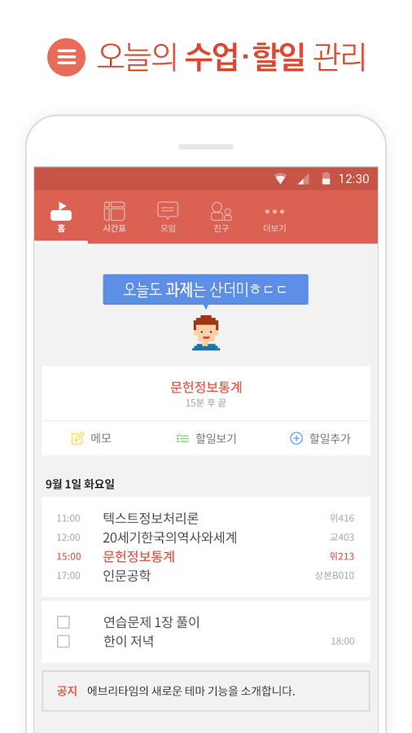

에브리타임 – 대학생 시간표, 커뮤니티
가장 유명한 어플
시간표, 과제 등등 수업에 관한 모든 것을 갖춤
커뮤니티 성이 짙고, 복잡
<시간표 벤치마킹>

Slide 7
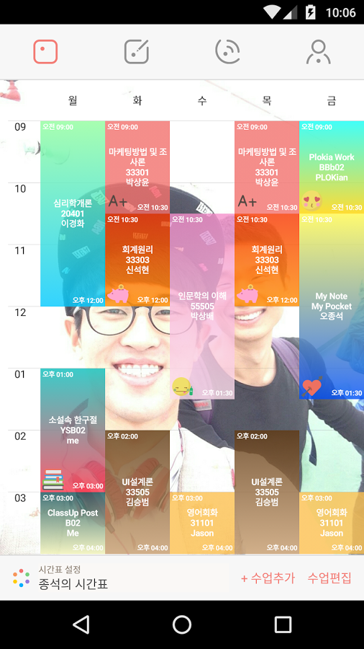

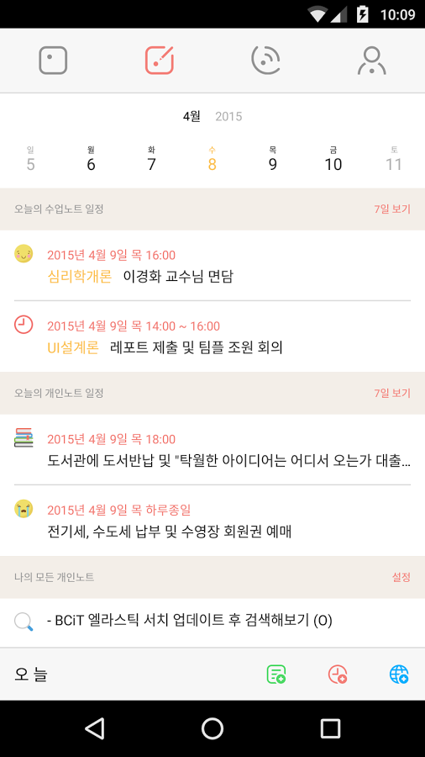
클래스업 - 대학생 시간표
시간표와 일정 관리 어플
따로따로 입력한 일정들을 한번에 캘린더에서 확인 가능
<일정 벤치마킹>

Slide 8
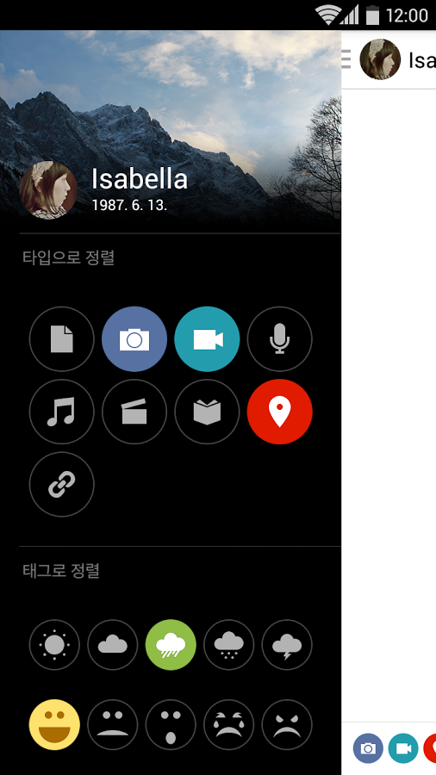

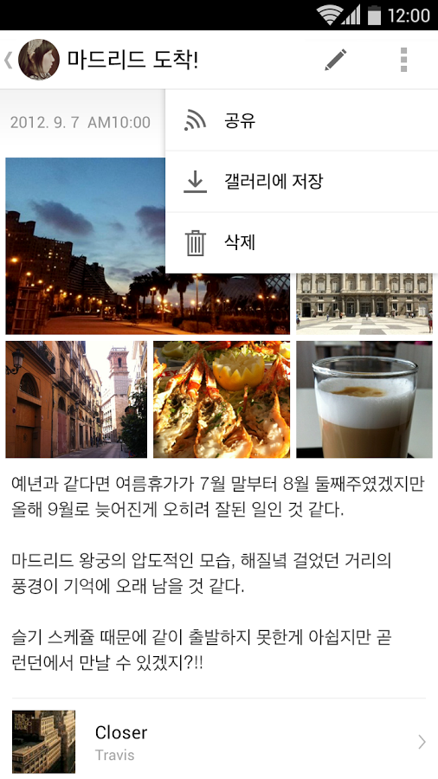
플라바 - 노트/다이어리
깔끔하다.
기능이 많다.
사진, 동영상, 위치, 음성, 책,영화, 음악, URL등등의 기능이 있다.
쓸모 없는 기능이 많다.
<다이어리 내용>

Slide 9
기능
분 류 | 기 능 명 | 세부 사항
수업 | 강의 등록 | 시간표 작성
 | 출결 | 출결 확인
 | 과제 | 과목별 과제 확인
 | 노트필기 | 강의 자료(사진, 글)
 | 학점 계산기 | 학점 계산 가능
캘린더 | 일정 | 그날그날 일정을 입력 가능
 | D-Day | D-Day 입력, 확인 가능
 | 기분 | 기분 선택 가능
 | 날씨 | 날씨 선택 가능
다이어리 | 일기 쓰기 | 일기를 쓰는 기능
 | 비밀번호 | 일기에 비밀번호를 거는 기능
 | 사진 첨부 | 사진 업로드 가능
 | 지도 | GPS를 이용하여 위치 확인

Slide 10
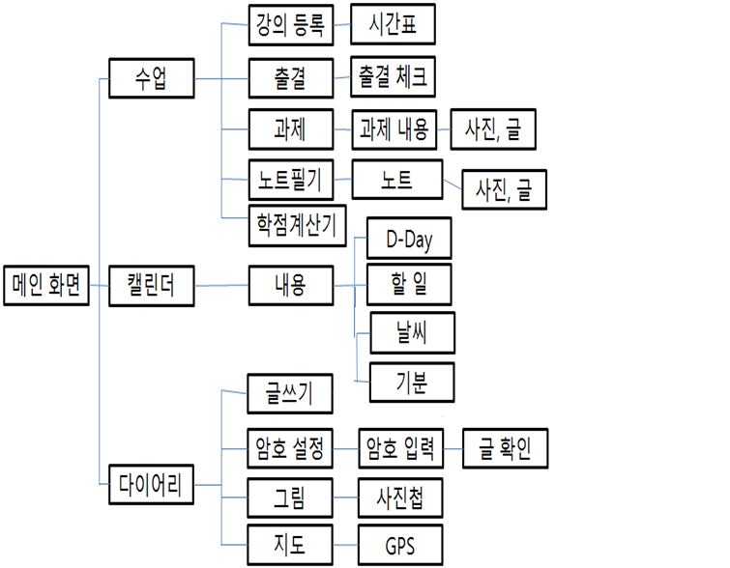
기능 분해도

Slide 11
ER다이어그램
사용자
1
1
1
등록
등록
작성
N
N
N
수업
일정
다이어리
사용자ID
출석
사용자ID
날씨
사용자ID
비밀 글
과제
기분
사진
GPS
노트
학점
계산기
캘린더
D-DAY

Slide 12
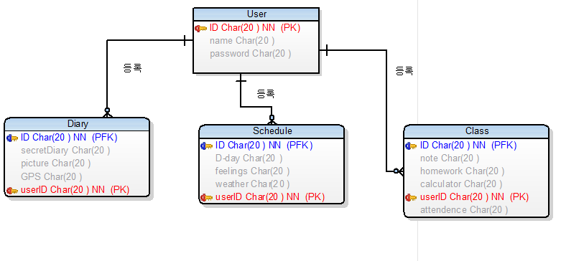
ER다이어그램

Slide 13
자료흐름도(DFD)
DB
시간표
수업
출석, 과제, 노트, 학점계산기
사용자
일정
캘린더
다이어리
날씨, 기분, D-DAY, 일정
회원가입
사진, GPS
비밀글

Slide 14
프로세스 흐름도
사용자
클래스 버튼을 누른다
다이어리 버튼을 누른다
캘린더 버튼을 누른다
시간표 버튼을 누른다.
D-Day 버튼을 누른다
일정 버튼을 누른다
글쓰기 버튼을 클릭한다.
시간표를 작성한다.
제목과 내용을 입력한다.
제목과 내용을 입력한다.
제목과 내용을 입력한다.
비밀번호를 입력한다.
출석 버튼을 누른다.
과제 버튼을 누른다.
위치를 표시한다.
사진을 추가한다.
D-Day가
설정된다.
일정이 생긴다.
출석 체크 한다.
내용 입력 후 저장한다.
학점 계산기 버튼을 누른다.
노트 버튼을 누른다.
다이어리가 저장된다.
학점을 계산한다.
내용 입력 후 저장한다.

Slide 15




개발 환경
Android studio
Android SDK
웹 서버

Slide 16
사용자 인터페이스

Slide 17
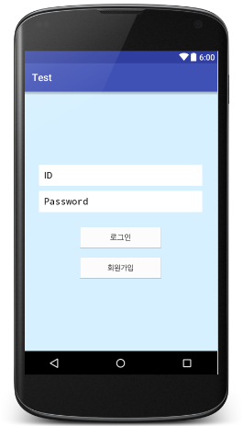
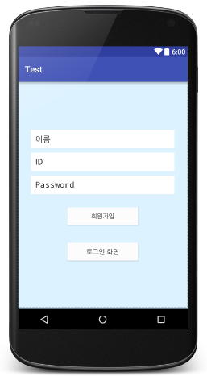
로그인&회원가입 화면
<로그인 화면>
간단한 회원가입으로 로그인을 하여 접속이 가능함

Slide 18
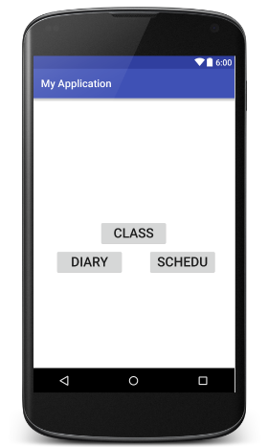
메인 화면
<메인 화면>
아직 구성중

Slide 19
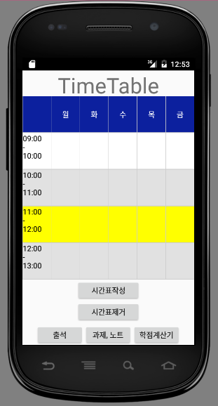
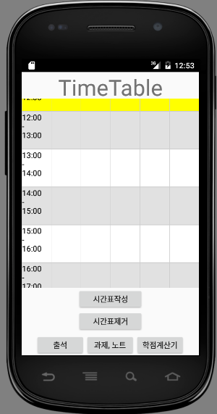
시간표 화면
<시간표 화면>
시간표를 작성한 후
아래 부분은 스크롤을
내려 볼 수 있음
시간표 작성과 삭제
버튼이 있고 아래 출
석, 노트, 학점계산기
버튼이 있음

Slide 20
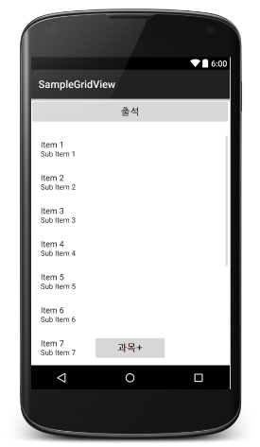
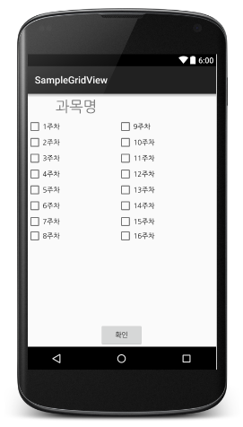
출석 화면
<출석 화면>
과목을 추가하면 리스트로
나옴
각 과목에 들어가면 출석
체크를 할 수 있음

Slide 21
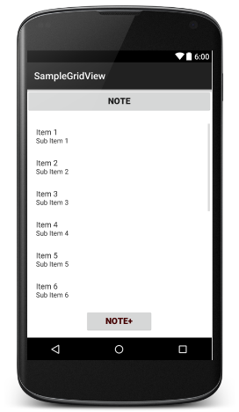
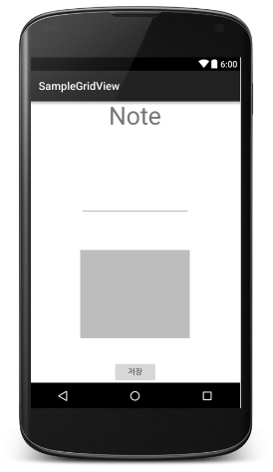
노트 화면
<노트 화면>
내용과 사진을 저장 가능
사진은 직접 촬영과, 갤러리에서 불러오는 방법 두 가지

Slide 22
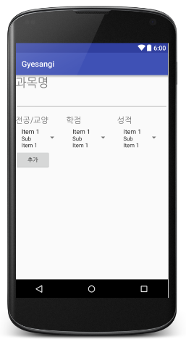
학점계산기 화면
<학점계산기 화면>
과목명을 입력하고 전공/교양, 학점, 성적을 입력해 추가한 뒤 자동 계산
추가를 누르면 추가한 과목들이 나오게 됨 -> 계산버튼을 만들어 한번에 계산하게 만듦

Slide 23
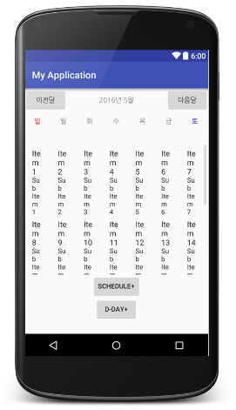
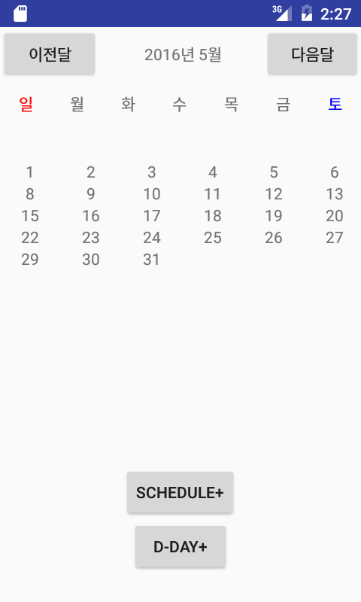
캘린더 화면
<캘린더 화면>
이전달, 다음달 버튼으로 달력 이동가능
일정과 디데이 버튼을 이용하여 작성 가능
일정이나 디데이를 저장시 해당하는 날짜에 표시

Slide 24
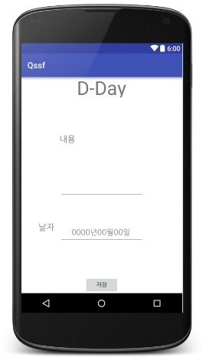
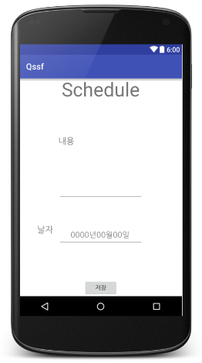
D-Day, 일정 화면
<D-Day, 일정 화면>
내용과 날짜를 작성하여 D-day 설정 가능
내용과 날짜를 작성하여 스케줄 입력 가능
알람 기능 사용 가능
일정화면에 기분, 날씨를 입력할 수 있는 공간을 만들 예정

Slide 25
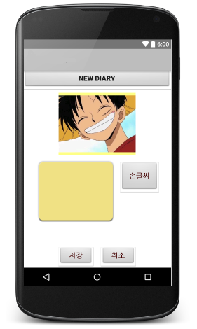
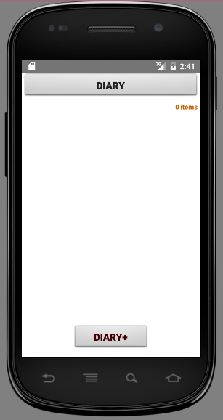


다이어리 화면
<다이어리 화면>
다이어리 버튼으로 작성가능
글과 사진, 손 글씨(그림)도 입력가능
패스워드를 클릭하면 비밀번호 창이 나옴
GPS기능 추가 예정

Slide 26
프로젝트 진행상황
/향후 일정

Slide 27
진행 상황, 향후 일정
내용 | 3 | 4 | 5 | 6 | 7 | 8 | 결과
아이디어 창출 |  |  |  |  |  |  | PPT
주제 선정 |  |  |  |  |  |  | O
기획서 작성 |  |  |  |  |  |  | O
요구 분석, UI |  |  |  |  |  |  | △
DB 설계, 코딩 |  |  |  |  |  |  | X
디버깅 |  |  |  |  |  |  | X
통합 |  |  |  |  |  |  | X
테스트 |  |  |  |  |  |  | X
유지보수 |  |  |  |  |  |  | 최종 보고서

Slide 28
감사합니다

